Slide 1
NŐI VEZETŐK DIGITÁLIS KÖRNYEZETBEN
2. téma

Slide 2
Digitalizáció és digitális átalakulás
Modern technológiák a kkv-k számára
Tudásmenedzsment és eszközök
Munkafolyamat-menedzsment és eszközök
Vállalati adatkezelés és eszközök
Digitális vezetés
DIGITÁLIS IRÁNYÍTÁSI ESZKÖZÖK
DEFINÍCIÓ, ALAPVETŐ TERMINOLÓGIA
JELENTŐSÉG VÁLLALKOZÓK SZÁMÁRA
FOLYAMATOK
ESZKÖZÖK

Slide 3
1. DIGITALIZÁCIÓ ÉS DIGITÁLIS ÁTALAKULÁS
1.1. DEFINÍCIÓK
DIGITIZÁCIÓ
DIGITALIZÁCIÓ
DIGITÁLIS ÁTALAKULÁS
Analógról digitálisra történő átalakítás
A digitalizált adatok és a technológiai eszközök kombinálása
Új technológiák alkalmazása a folyamatok átalakítására
pl. szkennelés
pl. fájlmegosztás
pl. automatizált folyamatok az értékesítésben
1. FELADAT - EGYÉNI MUNKA: 1. HANDOUT.

Slide 4
1. DIGITALIZÁCIÓ ÉS DIGITÁLIS ÁTALAKULÁS
1.2. A DIGITÁLIS ÁTALAKULÁS MOZGATÓRUGÓI
Új üzleti modellek
Ügyfélélmény és elvárások
Az IT-infrastruktúra korszerűsítése
Működési hatékonyság
A munkavállalók készségeinek frissítése
Adatok láthatósága és biztonsága
Együttműködés az érdekelt felekkel

Slide 5
CSOPORTOS MEGBESZÉLÉS 2. feladat
Mi lassítja a digitális átalakulást a vállalatoknál?
Mik lehetnek a főbb akadályok?
Videó: "A digitális átalakulás 5 legfontosabb eleme”
🡪 → Előrejelzések összehasonlítása

Slide 6
1. DIGITALIZÁCIÓ ÉS DIGITÁLIS ÁTALAKULÁS
1.3. JELENLEGI DIGITÁLIS ÁTALAKULÁSI TRENDEK
LOW-CODE vagy NO CODE PLATFORMOK
Egyszerűsített megoldások az alkalmazásfejlesztéshez
A fejlesztési költségek csökkentése
FELHŐTECHNOLÓGIA
Tárolás és infrastruktúra
Gyors és egyszerű megoldások a távmunkához, együttműködéshez, adatelérhetőséghez és biztonsághoz
AUTOMATIZÁCIÓ
Csökkenti az ismétlődő munkát
A termelékenység javítása
MESTERSÉGES INTELLIGENCIA (AI) ÉS GÉPI TANULÁS (ML)
Kölcsönhatások elemzése
A jövőbeli minták becslése
BLOCKCHAIN
A bővülő adatblokkok közös adatbázisa
Virtuális csapat vagy dokumentum együttműködés

Slide 7
1. DIGITALIZÁCIÓ ÉS DIGITÁLIS ÁTALAKULÁS
1.4. JÖVŐBELI DIGITÁLIS ÁTALAKULÁSI TRENDEK
MOBILINTERNET
AI ÉS ML
VR ÉS AR
CLOUD
IoT
FEJLETT ROBOTIKA
BIOMETRIKUS TECHNOLÓGIA
3D NYOMTATÁS
GENOMICS
BLOCKCHAIN

Slide 8
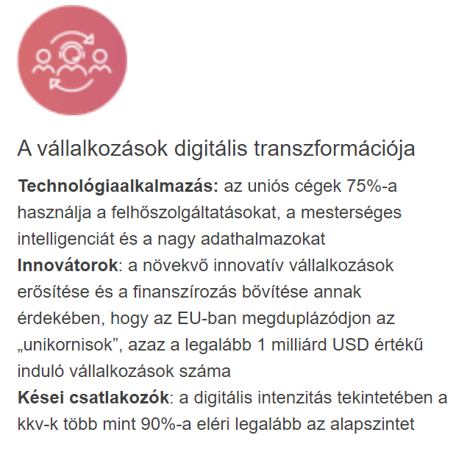
1. DIGITALIZÁCIÓ ÉS DIGITÁLIS ÁTALAKULÁS
1.5. JÖVŐBELI DIGITÁLIS ÁTALAKULÁSI TRENDEK
(Forrás: Európa digitális évtizede: digitális célok 2030-ig)

Slide 9
2. MODERN TECHNOLÓGIÁK A KKV-k SZÁMÁRA
2.1. MODERN TECHNOLÓGIÁK A-Z
Mesterséges intelligencia
Kiterjesztett valóság
Big data
Blockchain
Kiber-
biztonság
A dolgok internete
Gépi tanulás
Virtuális valóság

Slide 10
JÁRJON UTÁNA:
DIGITÁLIS TELJESÍTMÉNY 3. feladat: Egyéni munka
A DIGITÁLIS GAZDASÁG ÉS TÁRSADALOM INDEXE (DESI)
Mekkora az országa DESI-indexe? Hogyan áll a többi uniós országhoz képest? Melyek a legfontosabb területek?
Milyen mértékben vesznek részt a nők a digitális munkakörökben az Ön országában? Nézze meg a WiD eredménytáblát.
EURÓPAI DIGITÁLIS INNOVÁCIÓS FÓRUMOK (EDIH-ek)
Mik azok az EDIH-k?
Hogyan tudnak segíteni a kkv-knak a digitális kihívásokra való reagálásban?

Slide 11
2. MODERN TECHNOLÓGIÁK A KKV-k SZÁMÁRA
2.2. JELENTŐSÉGE A VÁLLALKOZÓK SZÁMÁRA
Hatékonyság és termelékenység
Kiberbiztonság
Költség-
megtakarítás
Előny-
ök
Távmunka és együttműködés
Globális jelenlét
Javított ügyfél-
elkötelezettség
Adatkezelés és elemzés

Slide 12
2. MODERN TECHNOLÓGIÁK A KKV-k SZÁMÁRA
2.3. A MODERN TECHNOLÓGIÁK BEVEZETÉSÉNEK FOLYAMATA ÉS KÖVETELMÉNYEI A VÁLLALKOZÁSOK FELHATALMAZÁSA ÉRDEKÉBEN
5. Kísérleti tesztelés és képzés
4. Megfelelő technológia és partnerek kiválasztása
3. Erőforrások allokációja
2. A technikai felkészültség felmérése
1. Célkitűzések és felhasználási esetek meghatározása

Slide 13
2. MODERN TECHNOLÓGIÁK A KKV-k SZÁMÁRA
2.4. A VÁLLALKOZÁSOK SZÁMÁRA ELÉRHETŐ MEGOLDÁSOK TÍPUSAI
AI
AR/VR
BIG DATA
KIBERBIZTONSÁG
Chatbot az ügyfélszolgálat számára
Értékesítési előrejelzés prediktív analitikával
Személyre szabott e-mail marketing kampány
AR termékkatalógus
Virtuális képzési szimuláció
AR interaktív marketing
Ügyfélszegmentálás és személyre szabás
Kereslet előrejelzés
Közösségi média analitika
Munkavállalói biztonsági képzés
Többfaktoros hitelesítés (MFA) bevezetése
Sebezhetőségi értékelés

Slide 14
A MODERN TECHNOLÓGIÁK GYAKORLATI ALKALMAZÁSA 4. feladat: Egyéni munka
Töltse le és próbálja ki a Google Lens-t, amely a Google által kifejlesztett vizuális keresési technológia, amely gépi tanulást, képfelismerést és kiterjesztett valóságot (AR) használ, hogy információt nyújtson a való világban található tárgyakról. Lehetővé teszi a felhasználók számára, hogy okostelefonjuk kamerája segítségével interakcióba lépjenek a környezetükkel, hogy azonosítsák, értelmezzék és többet tudjanak meg a különböző tárgyakról, képekről és szövegekről.
🡪 → Gondolja át a kkv-k számára lehetséges előnyöket és alkalmazási területeket.

Slide 15
3. TUDÁSMENEDZSMENT ÉS ESZKÖZÖK
3.1. MEGHATÁROZÁS
TUDÁSMENEDZSMENT:
A tudás és az információ szisztematikus kezelése egy szervezeten belül, ami ésszerűsített üzleti folyamatokat eredményez.

Slide 16
3. TUDÁSMENEDZSMENT ÉS ESZKÖZÖK
3.2. JELENTŐSÉGE A VÁLLALKOZÓK SZÁMÁRA
JOBB DÖNTÉS-
HOZATALI FOLYAMAT
A KÉSZSÉGEK JOBB AZONOSÍTÁSA
A TUDÁS FENNTARTÁSA
JOBB KOMMUNIKÁCIÓ
FOKOZOTT ADATBIZTONSÁG

Slide 17
3. TUDÁSMENEDZSMENT ÉS ESZKÖZÖK
3.3. A TUDÁSMENEDZSMENT FOLYAMATA
DISCOVER
A már meglévő vagy új ismeretek meghatározása
Vegyük figyelembe az gyéni, csoportos és szervezeti szintet!
CAPTURE
A meghatározott ismeretek összegyűjtése
Vegyük figyelembe az explicit, implicit és hallgatólagos tudást!
ORGANISE
Az összegyűjtött releváns ismeretek rendszerezése
Gondoljuk át a tudásmenedzsment-rendszereket
ASSESS
Az információk kétszeres ellenőrzése és hitelesítése
Szűrjük ki a redundanciákat!
DISTRIBUTE
Hozzuk nyilvánosságra a tudást.
Korlátozzuk az információt bizonyos csoportok számára.

Slide 18
3. TUDÁSMENEDZSMENT ÉS ESZKÖZÖK
3.4. TUDÁSMENEDZSMENT ÉRETTSÉGI SZINTEK
Az APQC tudásmenedzsment-érettségi szintekből adaptálva
Alkalmazott tudás
Hasznosított tudás
2. SZINT: FEJLESZTÉS
4. SZINT: OPTIMALIZÁLÁS
NÖVEKVŐ TUDATOSSÁG
KÖZÖS FOLYAMATOK ÉS MEGKÖZELÍTÉSEK
FOLYAMATOSAN NÖVEKVŐ GYAKORLAT
LOKALIZÁLT ÉS MEGISMÉTEL-
HETŐ GYAKORLATOK
MÉRHETŐ ÉS ADAPTÍV
1. SZINT: INDÍTÁS
3. SZINT: SZABVÁNYOS-
ÍTÁS
5. SZINT: INNOVÁCIÓ
Ad Hoc tudás
Dinamikus tudás

Slide 19
3. TUDÁSMENEDZSMENT ÉS ESZKÖZÖK
3.5. A TUDÁSMENEDZSMENT ESZKÖZÖK TÍPUSAI
TUDÁSBÁZIS
TANULÁSMENEDZSMENT RENDSZEREK
ÜGYFÉLKAPCSOLAT-
KEZELÉS
TARTALOMKEZELŐ RENDSZEREK
Információk önkiszolgáló könyvtára
Platformok
tanulási programok kezelésére
Rendszerek az
ügyfélinformáció
és interakció kezelésére
Rendszerek a vállalati honlap létrehozására,
kezelésére és módosítására

Slide 20
JÁRJON UTÁNA:
TUDÁSMENEDZSMENT 5. feladat: Egyéni munka
Ismerkedjen meg a legjobb tudásmenedzsment szoftverekkel a "7 legjobb tudásmenedzsment szoftvereszköz 2023-ban" című film megtekintése által.
Vizsgáljon meg részletesen egy eszközt (pl. Small Business Knowledge Management with Process Street) és válaszoljon a kérdésekre:
Milyen funkciókat kínál a szoftver?
Milyen előnyökkel jár az eszköz használata?
Kinek ajánlott?
Keressen sikertörténeteket, esettanulmányokat vagy a terméket használó vállalatokról szóló beszámolókat. (pl. Process Street esettanulmányok)

Slide 21
4. MUNKAFOLYAMAT-MENEDZSMENT ÉS ESZKÖZÖK
4.1. MEGHATÁROZÁS
ÜZLETI FOLYAMATOK KEZELÉSE:
Az üzleti folyamatok feltárása, modellezése, elemzése, mérése és optimalizálása.
ÜZLETI FOLYAMAT-
MENEDZSMENT
PROJEKT-
MENEDZSMENT
PROJEKTMENEDZSMENT:
Egy vállalat feladatainak és erőforrásainak tervezése és szervezése a projektek befejezése érdekében.
MUNKAFOLYAMAT-MENEDZSMENT:
A sikeres vállalatirányításhoz hozzájáruló és a termelékenységet növelő feladatok létrehozásának, szervezésének és nyomon követésének folyamata.
MUNKA-
FOLYAMAT-
MENEDZSMENT

Slide 22
4. MUNKAFOLYAMAT-MENEDZSMENT ÉS ESZKÖZÖK
4.2. JELENTŐSÉGE A VÁLLALKOZÓK SZÁMÁRA
HATÉKONYSÁGI HIÁNYOSSÁGOK AZONOSÍTÁSA
KÖLTSÉGCSÖKKENTÉS
JOBB LÁTHATÓSÁG
JOBB KOMMUNIKÁCIÓ
ÉS EGYÜTTMŰKÖDÉS
NAGYOBB PRODUKTIVITÁS

Slide 23
4. MUNKAFOLYAMAT-MENEDZSMENT ÉS ESZKÖZÖK
4.3. MUNKAFOLYAMAT-MENEDZSMENT FOLYAMATA
működési folyamatok gyűjtése és azonosítása
érdekelt felek bevonása
Tesztelés és optimalizálás
feladatvégzés megértése
folyamat vizualizálása

Slide 24
4. MUNKAFOLYAMAT-MENEDZSMENT ÉS ESZKÖZÖK
4.4. A MUNKAFOLYAMAT-MENEDZSMENT ESZKÖZEINEK TÍPUSAI
A munkavállalók 94%-a állítja, hogy munkakörében ismétlődő, időigényes feladatokat lát el.
3 tudásalapú munkavállalóból 2 azt mondja, hogy az automatizálás segített neki abban, hogy produktívabb legyen a munkahelyén.
KÖZÖS JELLEMZŐK:
Adatok láthatósága és biztonsága
Könnyen használható
Felhő alapú
Integráció más alkalmazásokkal
Testreszabható
Mobilbarát
10-ből 9 tudásalapú dolgozó szerint az automatizálás javította az emberek életét a munkahelyen.
A tudásalapú munkavállalók 65%-a kevésbé stresszes a munkahelyén, mert automatizálják a manuális feladatokat.
LEGFŐBB FELHASZNÁLÁSI TERÜLETEK:
Projektmenedzsment
Értékesítés és marketing
Pénzügyek
Ügyfélszolgálat
Emberi erőforrás menedzsment
A kkv-k 88%-a szerint az automatizálás lehetővé teszi, hogy vállalatuk felvegye a versenyt a nagyobb vállalatokkal.
A tudásalapú munkavállalók kétharmada ajánlaná az automatizálást más vállalkozásoknak is.
Forrás: Az üzleti automatizálás helyzete. Adaptálva: Zapier

Slide 25
JÁRJON UTÁNA: MUNKAFOLYAMAT-MENEDZSMENT 6. feladat: Egyéni munka
Ismerkedjen meg a legjobb munkafolyamat-kezelő szoftverekkel a "The 10 Best Workflow Management Software Reviewed" című film megtekintésével.
Nézzen meg egy eszközt részletesen (pl. Kissflow Workflow demo) és válaszoljon a kérdésekre:
Milyen funkciókat kínál a szoftver?
Milyen előnyökkel jár az eszköz használata?
Kinek ajánlott?
Keressen sikertörténeteket, esettanulmányokat vagy a terméket használó vállalatokról szóló beszámolókat. (pl. Kissflow sikertörténetek)

Slide 26
MUNKAFOLYAMAT DIAGRAM LÉTREHOZÁSA 7. feladat: Egyéni munka
🡪 TERVEZZE MEG SAJÁT MUNKAFOLYAMAT DIAGRAMJÁT
Válasszon egy konkrét feladatot (pl. tanácsadási folyamat) a munkafolyamat létrehozásához.
Határozza meg a célt, gyűjtse össze a szükséges adatokat, tervezze meg a folyamatot, és elemezze az eredményt.
A vizualizációhoz használjon bármilyen, az interneten elérhető ingyenes online eszközt.
TANÁCSOK: Canva, Wondershare Edraw Max (oktatóvideó)

Slide 27
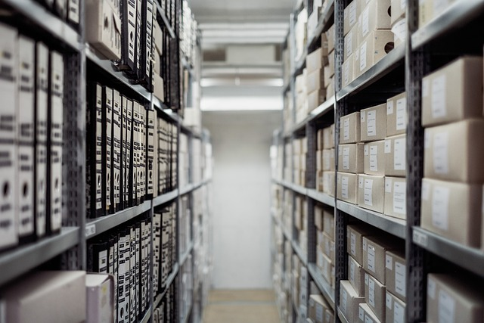
5. VÁLLALATI ADATKEZELÉS ÉS ESZKÖZÖK
5.1. MEGHATÁROZÁS
A vállalati adatkezelés az üzleti adatok leltározásának és szabályozásának folyamata, valamint a további felhasználás céljából zökkenőmentesen áramló információvá alakítása.

Slide 28
5. VÁLLALATI ADATKEZELÉS ÉS ESZKÖZÖK
5.2. JELENTŐSÉGE A VÁLLALKOZÓK SZÁMÁRA
Magasabb termelékenységi szint
Gördülékenyebb
munkafolyamatok
Csökkentett biztonsági kockázatok
Költséghatékonyság
Adatvesztés csökkentett veszélye
Javított döntéshozatali folyamatok

Slide 29
5. VÁLLALATI ADATKEZELÉS ÉS ESZKÖZÖK
5.3. VÁLLALATI ADATKEZELÉSI FOLYAMAT ÉS STRATÉGIA
A jelenlegi helyzet értékelése
Megfelelő eszköz azonosítása
Adatkezelési politikák létrehozása
A jelenlegi igények és a végső célok meghatározása
Az adatkezelési megoldás bevezetése
A munkavállalók képzése

Slide 30
5. VÁLLALATI ADATKEZELÉS ÉS ESZKÖZÖK
5.4. A VÁLLALATI ADATKEZELÉSI ESZKÖZÖK TÍPUSAI
Viselkedési adatkezelési eszközök
Üzleti intelligencia
Ügyféladat-kezelő eszközök
Adattárház-kezelés
Termékelemzési adatok kezelése

Slide 31
6. DIGITÁLIS VEZETÉS
6.2. A DIGITÁLIS VEZETÉS ETIKÁJA (DIGITÁLIS ETIKA)
Digitális etika = az emberek, szervezetek és dolgok közötti elektronikus interakciókat vezérlő értékek és erkölcsi elvek rendszere. (Gartner)
Az etikus vezetés magában foglalja:
Etikus adatgazdálkodás,
Etikai partnerségekben és együttműködésekben való részvétel,
Legyünk az etikai megfontolások szószólói.

Slide 32
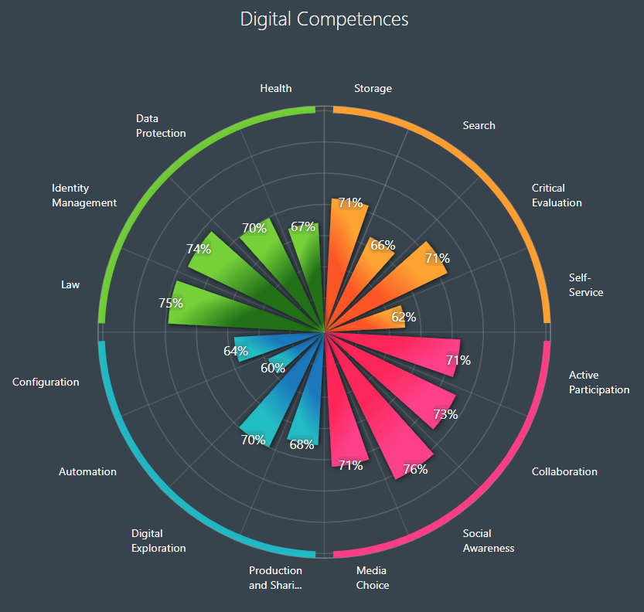
JÁRJON UTÁNA: DIGITÁLIS VEZETÉS 8. feladat: Egyéni munka és csoportmunka
🡪 → MELYEK AZ ÖN DIGITÁLIS KOMPETENCIATERÜLETEI?
Töltse ki a Digitális kompetencia kerék felmérést. Melyek az erősségei és a fejlesztendő területek?
🡪 → Gondolja át/beszélje meg, hogyan lehetne ezt (vagy bármilyen hasonló eszközt) használni a tanácsadói munkájában.

Slide 34
Hivatkozások
Business Solution (2023) 7 Best Knowledge Management Software Tools in 2023, accessed 18 August 2023, https://www.youtube.com/watch?v=SHdspGNcD_I.
Canva website, accessed 21 August 2023, https://www.canva.com/.
European Digital Innovation Hubs Network, European Commission website, accessed 14 August 2023, https://european-digital-innovation-hubs.ec.europa.eu/home.
Europe’s Digital Decade: digital targets for 2023, accessed 06 November 2023, https://commission.europa.eu/strategy-and-policy/priorities-2019-2024/europe-fit-digital-age/europes-digital-decade-digital-targets-2030_en.
Google Lens, Google Play website, accessed 28 September 2023, https://play.google.com/store/apps/details?id=com.google.ar.lens&hl=hu&pli=1.
Hubert, Cindy and Lemons, Darcy, 2019, APQC's Levels of Knowledge Management Maturity, accessed 06 November 2023, https://www.apqc.org/resource-library/resource-listing/apqcs-levels-knowledge-management-maturity.

Slide 35
Hivatkozások
Ionology (2022) 5 Most Important Elements of Digital Transformation, accessed 14 August 2023, https://www.youtube.com/watch?v=Qkw41DTrLt8&list=RDLVFjAq1xjBv_4&index=16.
Kissflow Success Stories, Kissflow website, accessed 21 August 2023, https://kissflow.com/success-stories/.
Kissflow, Kissflow Workflow – Overwiew, accessed 21 August 2023, https://www.youtube.com/watch?v=9v_ob4MwukQ&list=PL891ahseKXxfby1AnVnry0S_K39hpePWT&index=17.
Process Street Helped Leverage Retain Knowledge & Increase Efficiency, Process Street website, accessed 17 August 2023, https://www.process.st/category/case-study/.
Process Street (2014) Small Business Knowledge Management with Process Street, accessed 18 August 2023, https://www.youtube.com/watch?v=vdYYcuRVFl0.
The Digital Competence Wheel website, accessed 23 August 2023, https://digital-competence.eu/dc/en/.

Slide 36
Hivatkozások
The Digital Economy and Society Index (DESI), European Commission website, accessed 14 August 2023, https://digital-strategy.ec.europa.eu/en/policies/desi.
The Digital Project Manager, The 10 Best Workflow Management Software Reviewed, accessed 21 August 2023, https://www.youtube.com/watch?v=bPcx_XMLXkM.
Wondershare EdrawMax website, accessed 21 August 2023, https://www.edrawmax.com/.
Wondershare Edraw, Workflow Diagram Tutorial: How to Create a Workflow Diagram, accessed 21 August 2023, https://www.youtube.com/watch?v=Bjifg2wWZkQ.
Zapier Editorial Team, 2021, Zapier report: The 2021 state of business automation, Cflow website, accessed 06 November 2023, https://zapier.com/blog/state-of-business-automation-2021/.
Megjegyzések:
Az összes témakörrel kapcsolatos háttérinformációkat az Olvasóban találja. Felhívjuk figyelmét, hogy a háttéranyagok (videók, cikkek) többsége angol nyelvű. Ha a résztvevőknek nehézséget okoz az angol nyelv használata, fontolja meg fordító igénybevételét, vagy keressen hasonló anyagokat a résztvevők által használt nemzeti nyelven.

